Slide 1
English Grade 6
Lesson 1 2nd Period
( 8~11 )

Slide 2
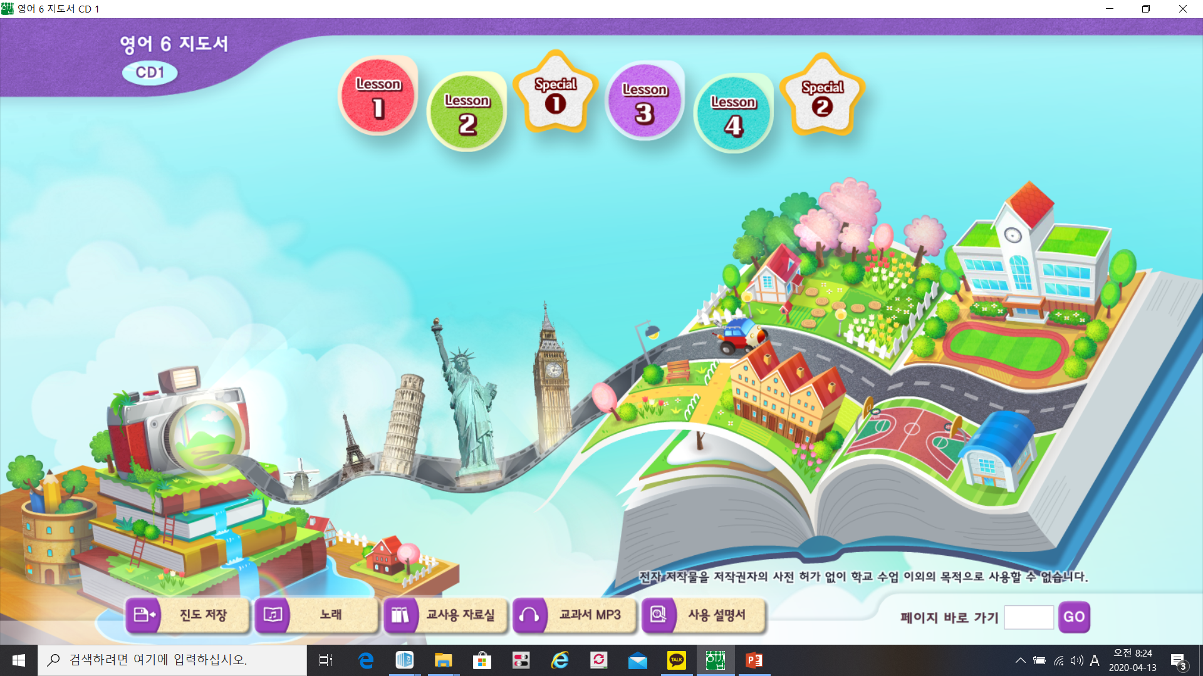
Let’s study English
Let’s go English
Here we go!

Slide 4
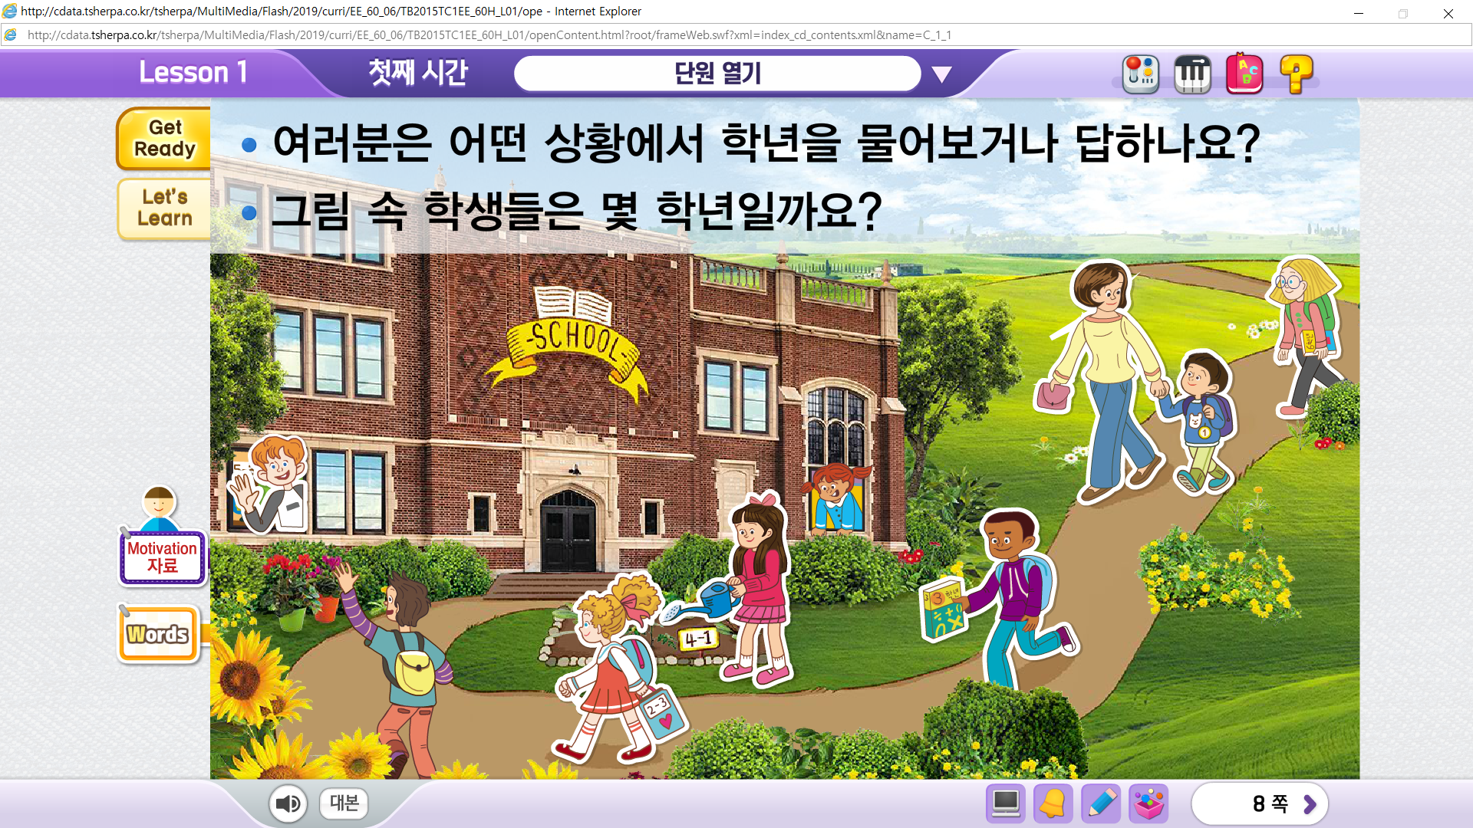

Slide 5
Words
first
second
third
forth
fifth
sixth
grade
sixth
grade
fifth
grade

Slide 6
first
second
third
forth
fifth
sixth

Slide 8
Learning Point
1
학년을 묻고 답하는 말을 듣고 이해하며 말하기
2
이름의 철자를 묻고 답하는 말 듣고 이해하며 말하기

Slide 10
Fun Talk Let’s Listen

Slide 11
Fun Talk Let’s Listen

Slide 12
Fun Talk Let’s Listen Again

Slide 13
Listen and Check

Slide 14
Listen and Repeat
Kevin: What grade are you in?
Kevin: How do you spell your name?
Monica: I’m in the sixth grade.
Monica: M-O-N-I-C-A L-I-M-A

Slide 15
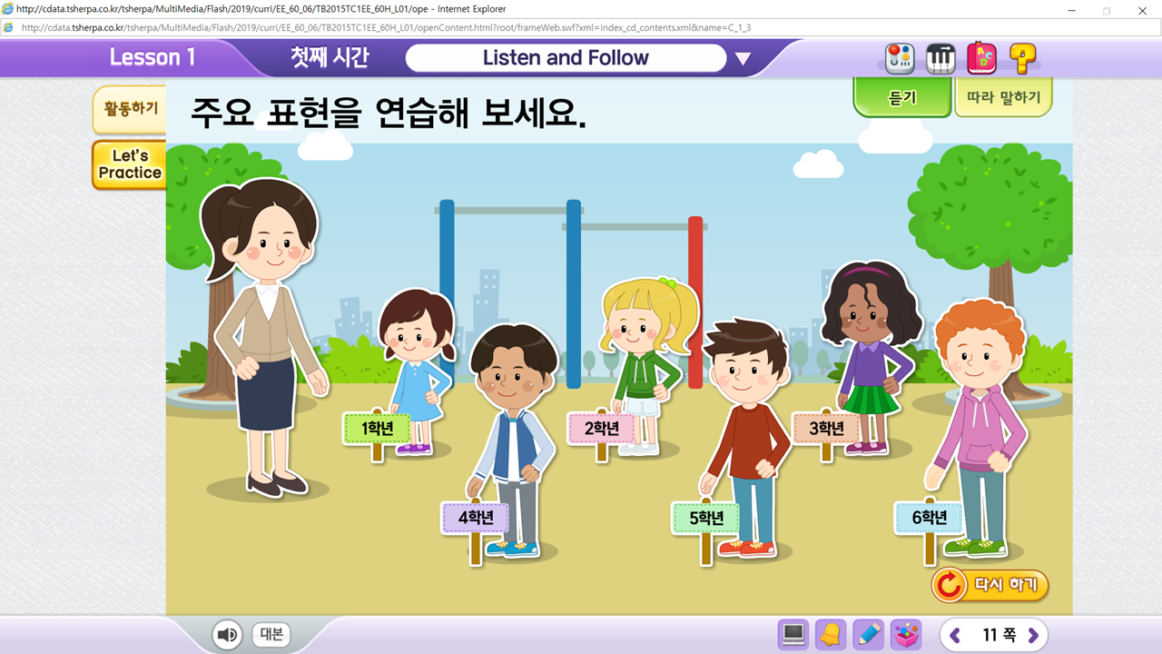
Let’s Practice

Slide 16
Listen and Follow

Slide 17
Listen and Follow

Slide 18
Point Check

Slide 19
Point Check

Slide 20
Review
What grade are you in?
1
How do you spell your name?
2

Slide 21
Your Work
Fun Talk을 두 번 더 듣고 따라 말하기
1
2
Let’s Practice 다시 듣고 따라 말하기

Slide 22
저작권법 안내
이 자료는 학교 온라인 용으로 제작되었으므로
일부 또는 전부를 무단으로 사용하거나 게재할 경우
저작권법(제 25조 2항)에 의해
처벌받을 수 있으니 주의바랍니다.

